Slide 1
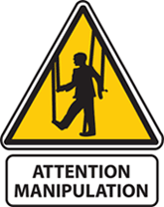
«Противодействие терроризму (экстремизму) в современных условиях»
ИПК КазНУ имени аль-Фараби
Борбасова Г.Н.

Slide 2
Как противостоять терроризму? Элементы антитеррористической системы безопасности – просвещение, курсы и тренинги по верификации

Slide 3
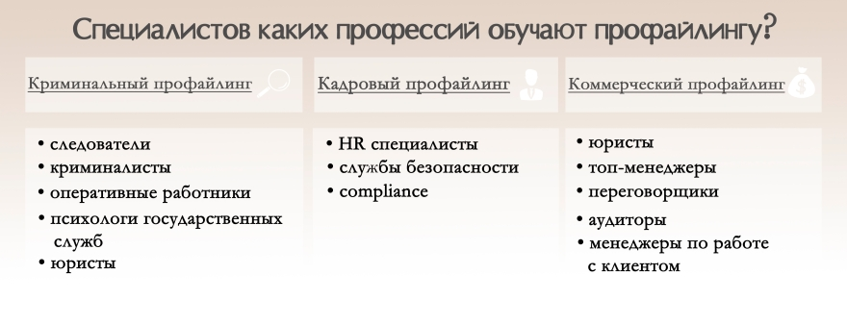

Slide 4
Верификация террориста
- визуальная диагностика и прогнозирование поведения (то есть составление характерологического портрета,выявления потенциально опасных лиц );
- безынструментальная детекция лжи;
- переговорные и опросные тактики;
- сопутствующие методики развития мышления

Slide 5
Типы террористов
в основном потенциальные террористы делятся всего на два типа:
«манекены»
«идейные фанатики»
Сымитировать спокойствие и равнодушие перед тем, как человек идет на верную смерть, неподвластно практически никому.

Slide 6
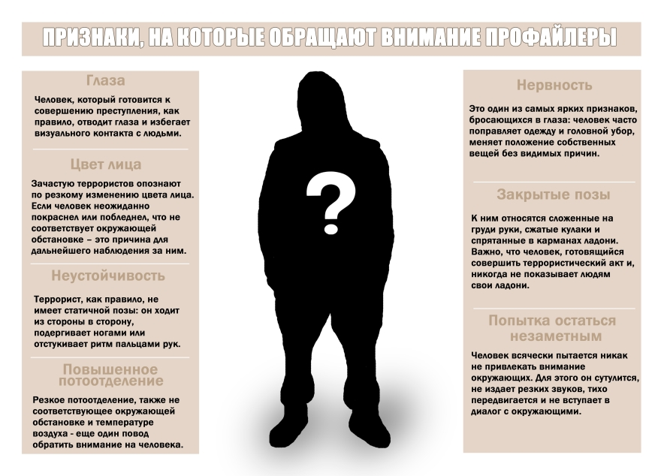

Slide 7
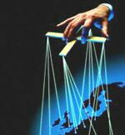
Понятие манипуляции
Манипуляция – это скрытое психологическое воздействие на партнера по общению с использованием его чувств (эмоций, состояний) с целью добиться выгодного манипулятору поведения.

Slide 8
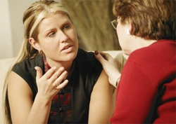
Манипулятивное общение
Манипулятивное общение направлено на извлечение выгоды от собеседника, используя разные приемы (лесть, запугивание, "пускание пыли в глаза", обман, демонстрация доброты) в зависимости от особенностей личности собеседника. Манипулятивный уровень может надевать личину любого другого из уровней. Распознать манипуляцию можно по общей неестественности ситуации, например, человек, всем внешним видом определяемый как носитель примитивного типа общения, говорит на духовно-доверительном уровне.

Slide 9
Манипулятивное общение так же характеризуется субъект объектным отношением, однако манипулятор стремится использовать партнера в качестве объекта таким образом, чтобы тот этого не заметил, прибегая к игре, притворству, лицемерию и т.д. Методы манипуляции деловым партнером включают различные приемы и способы побуждения человека действовать не в собственных интересах, что становится явным для него лишь после проведения соответствующей операции. Прежде всего манипулятивное воздействие на человека или группу лиц, полагающих, что действительно выступают в качестве коммерческих партнеров, направлено на умышленное создание у них искаженных представлений о характере предстоящей совместной деятельности.

Slide 10

Манипуляторы
Цель манипулятора — "прибрать к рукам" другого человека, но так, чтобы у того создалось впечатление, будто он самостоятельно управляет своим поведением. Проанализируйте манипулятивные признаки поведения оппонента: кто же перед вами и как к нему относиться?

Slide 11
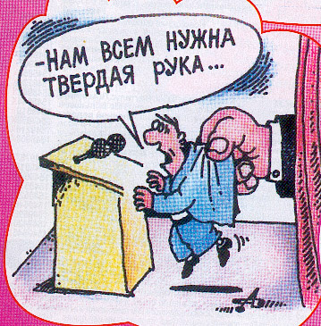
Манипуляторы
Самая лёгкая добыча для манипулятора – это человек, стесняющийся сказать «нет».

Slide 12
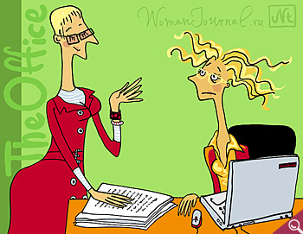
Манипуляторы
Манипулятору часто кажется, что его техника работы с людьми почти искусство, которое всегда ведет к положительному результату. Однако в действительности манипулирование обычно дает псевдоэффект, видимость эффективности совместной работы.

Slide 13
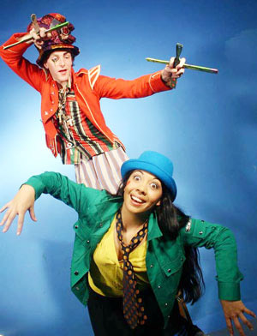
Манипуляторы
Манипуляторы любят управлять другими людьми. В то же время они не получают удовлетворения от этого. Постоянно используя какие-то маски, руководитель как бы теряет свое внутреннее «Я».

Slide 14
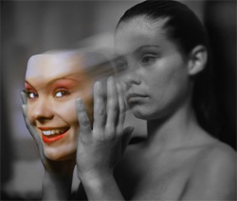
Основа маски
Маска — это форма представления своего внутреннего «Я» с учетом ситуации, в которой человек находится. Поэтому она изменяется в зависимости от интересов, ситуации и предыдущего опыта. Чем больше масок у человека, тем более гибкое и непредсказуемое его поведение, тем сильнее он способен манипулировать поведением других людей

Slide 15
под маской скрывает:
цели, намерения, желания (мотивы);
отношение к конкретному человеку, людям, коллективу;
отношение к выполняемой работе и предприятию в целом;
отношение к определенным мероприятиям, процедурам, ситуациям, ритуалам;
знания о целях и намерениях других работников (руководителей, коллег и сотрудников);
нежелание заниматься какими-то работами, задачами, исполнять те или иные обязанности;
факты профессиональной или личной биографии;
знакомства и связи с определенными людьми или организациями.

Slide 16
Как выявить манипулятивное поведение своего партнера?
Старается слишком приблизиться или, наоборот, отдалиться, нарушая границы вашего психологического пространства или разрывая необходимую дистанцию для контакта.
Принимает закрытые позы, систематически подпирает голову или излишне суетится.
Завораживающе смотрит, не отводя глаз, или, наоборот, часто отводит взгляд, смотрит вдаль, мимо вас.
В серьезные моменты трет кос, ухо, шею, прикрывает рот или, наоборот, слишком уравновешен и спокоен, даже в напряженных ситуациях. Льстит, завышая значимость ваших слов или действий.
Часто упоминает ваш или свой статус, ненавязчиво обозначая, что кто-то из вас выше/ниже.

Slide 17
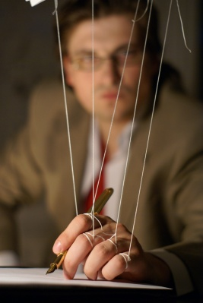
Что с этим делать?
Нужно вырабатывать в себе стрессоустойчивость. Не нужно бояться стресса, ведь стресс — это нормальная реакция организма на напряжение. А напряжение — это энергия, которую нужно использовать в своих интересах, подпитывая креативность и целеустремленность.

Slide 18
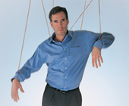
Что с этим делать?
2. Проанализируйте манипулятивные признаки поведения оппонента. Если таковых набирается немало, то можно сделать вывод, что манипулирование состоялось и теперь ваша задача — разрушить вложенные в вас конструкции. Что теперь не так уж и сложно.

Slide 19
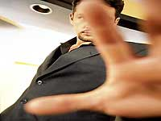
КАК ЗАЩИЩАТЬСЯ ОТ МАНИПУЛЯТОРОВ ?
- " перехватываем инициативу ": перевод разговора на "неопасные" темы, необходимо завладеть инициативой, сменить тему разговора. Забросать его посторонними вопросами, что безотказно срабатывает.
- " техника заезженной пластинки": говорите "нет" несколько раз подряд, суть в том чтобы на каждый его новый аргумент отвечать примерно одинаковой фразой "я думаю, я разберусь с этим сама" или "извините, но это мои проблемы" (что то в этом роде).

Slide 20
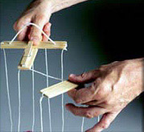
КАК ЗАЩИЩАТЬСЯ ОТ МАНИПУЛЯТОРОВ ?
- " приоритет": определите, что для Вас важнее, что Вы потеряете согласившись на условия манипулятора, как только Вы осознаете положение вещей, сказать "нет" будет легче.
- " пауза ": не принимайте решение сразу, к чему стремиться принудить Вас человек, постарайтесь выкроить для решения немного времени, и правильное решение сама придет к Вам.

Slide 21
Спасибо за внимание)))
Это всё!!!

